Slide 1
Pedagogiek
Blok 2 – Diversiteit
Les 4

Slide 2
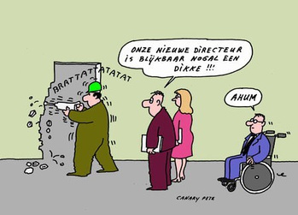
Lesprogramma
Terugblik vorige les
Filmpje: Respectvol en niet respectvol met elkaar omgaan ondanks alle verschillen
Mindmap en theorie: Diversiteit in de groep
Opdracht: vooroordelen
Theorie + filmpjes over vooroordelen en Discriminatie
Start maken met eindopdracht
Afsluiten en vooruitblik

Slide 3
Terugblik presentaties Culturen en Godsdiensten…
Cultuur:
Suriname
Antillen
Marokko
Turkije
Eritrea
Geloofsovertuigingen:
Boeddhisme

Slide 4
Filmpje: niet respectvol en respectvol gedrag
Niet respectvol
https://www.youtube.com/watch?v=GlddaKVHl7Y
Wel respectvol
https://www.youtube.com/watch?v=tT4Rl-sCjT4
Welke dingen kan jij bedenken wat respectvol en niet respectvol is (op je stageplaats)?
Notes:
Start bij filmpje niet respectvol gedrag 0.30 tot 3.10

Slide 5
Opvoeden betekent: kinderen vertrouwd maken met de wereld om hen heen en voorbereiden op die wereld.
Hoe begeleid je de kinderen op je stageplaats goed om te gaan met diversiteit? Maak een woord web met belangrijkste aandachtspunten.
Notes:
Een houding aanleren dat ze openstaan voor al die verschillen die ze nu en later tegenkomen. Op die manier leg je bij de kinderen de basis voor hun ontwikkeling en hoe ze deel zijn van deze maatschappij.
Maak evt afspraken of stel grenzen als bepaalde dingen kwetsend zijn voor een ander.

Slide 6
Vertrouwd maken met diversiteit
Ondanks de verschillen die er zijn een kind op zijn gemak te laten voelen in de groep. Bied kinderen veiligheid
Kinderen zijn geneigd tot zwart-wit denken, wat kan leiden tot vooroordelen.
Vooroordelen ontstaan pas door de reactie van volwassenen. Hoe kijken ouders tegen andere mensen aan? Hoe wordt er over anderen mensen gepraat?
Respectvol leren omgaan met anderen/diversiteit is jouw taak. Benader het op een positieve manier.
Benadruk dat iedereen anders is maar wel even belangrijk
Notes:
- Veiligheid is een voorwaarde om samen verschillend te zijn. Verdeel je aandacht, kijk wat een kind nodig heeft. Zoek naar de oorzaak achter gedrag en speel daar op in.
- Zwart wit denken kan er voor zorgen dat kinderen heel erg in vaste patronen denken over hoe jongengs en meisjes zich horen te gedragen. Vb. Met poppen spelen is niet stoer, voetbal spelen is alleen voor jongens en roze is alleen voor meisjes.
Vanaf een jaar of 6/7 gaan kinderen zich vergelijken met anderen. Ze krijgen oog voor hoe zijzelf en anderen er uitzien. Vanaf een jaar of 8 krijgen kinderen steeds meer de behoefte ergens bij te horen.
- Evt voorbeelden uit boek (blz 104/105) voor laten lezen.

Slide 7
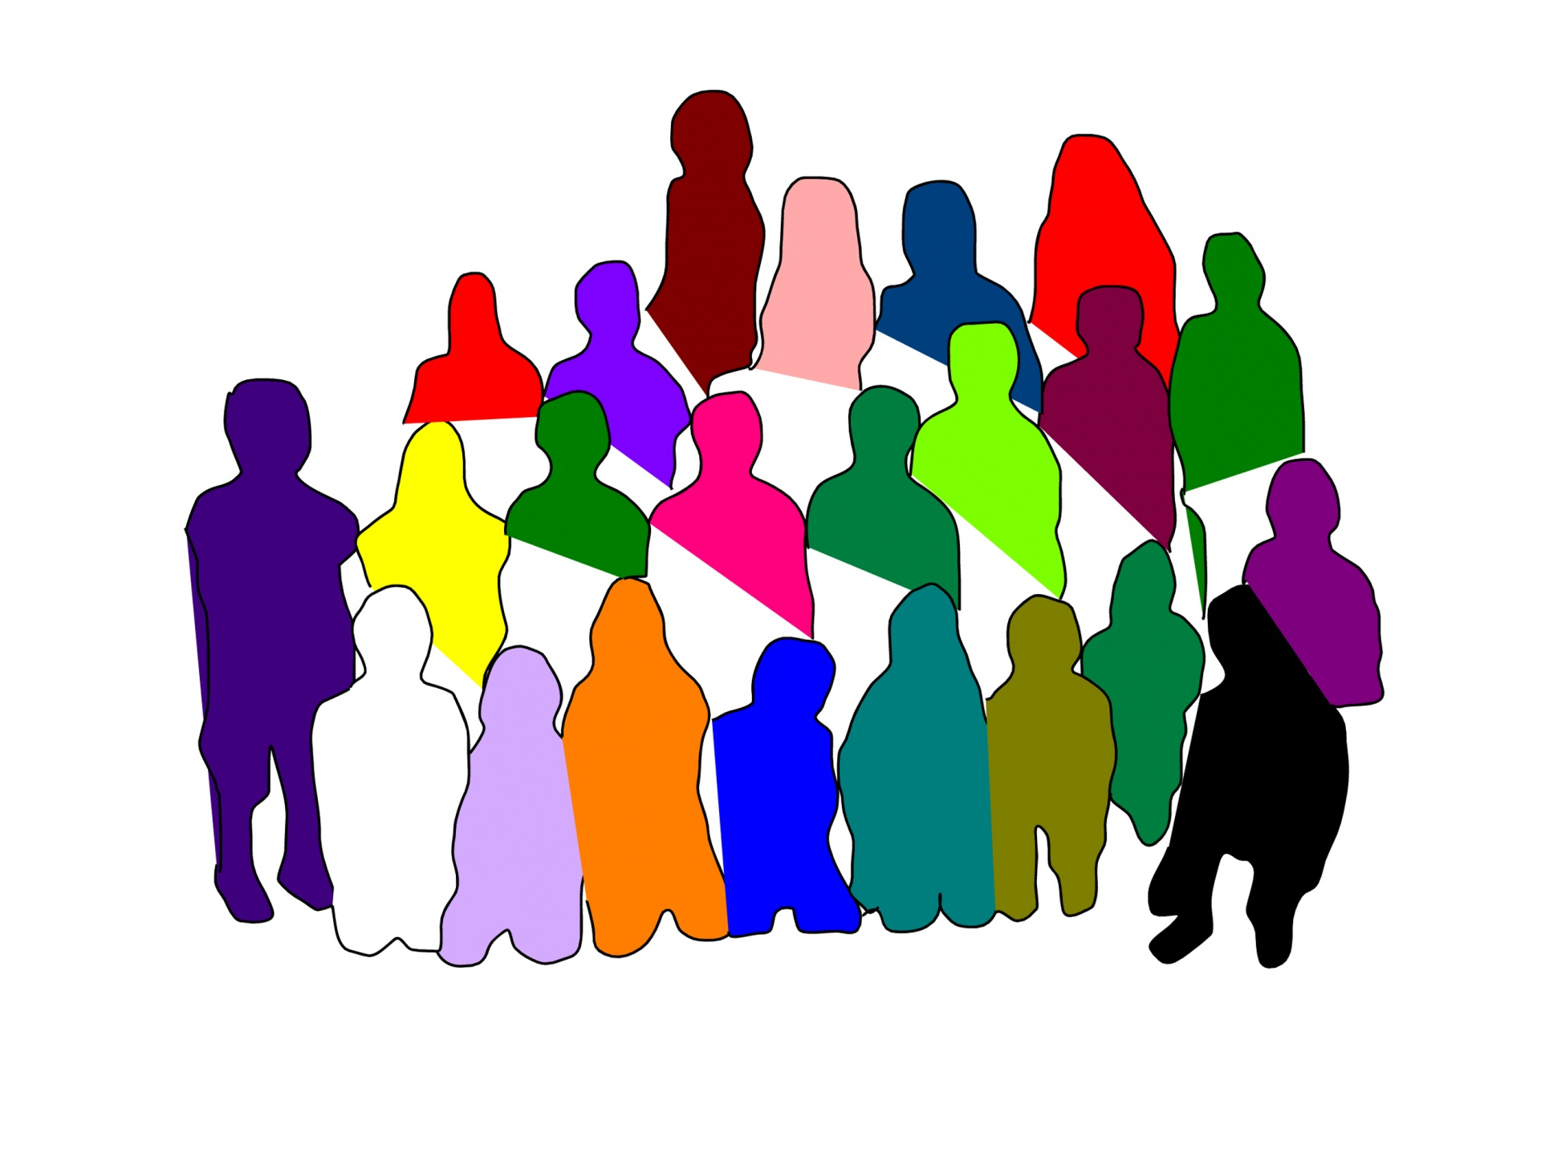
In de groep kunnen kinderen oefenen met sociale vaardigheden, gericht op het omgaan met verschillen in de groep. Stimuleer dit!
Reageer direct op discriminerende opmerkingen. Zorg voor een pedagogisch klimaat waarin je kinderen helpt tevreden te zijn met zichzelf en zich niet tegenover een ander superieur te voelen.
Stel duidelijke groepsregels op en bespreek die regelmatig met elkaar.
Notes:
Sociale vaardigheden als samen spelen, delen, op hun beurt wachten, meehelpen, regels hanteren, en begrip hebben voor anderen. Leer ze nadenken over hun houding en uitspraken. Je zegt klopt dit wel? Is dat wel zo? Hoe zou jij het vinden als?

Slide 8
Opdracht vooroordelen
Zonder dat we er bewust van zijn, hebben we de hele dag vooroordelen. Vooroordelen zijn meningen die niet gebaseerd zijn op feiten…
Geef antwoord op de volgende vragen puur op basis van inschatting!
Notes:
Het hebben van vooroordelen en aannames is niet slecht. Het is een oeroud verdedigingsmechanisme van de mens om de wereld overzichtelijker en begrijpelijker te houden.
Zie werkblad voor de vragen.

Slide 9
Belangrijke termen
Generaliseren:
Uit enkele gebeurtenis een algemene conclusie trekken.
Stereotyperingen:
Een beeld wat gebaseerd is op geen of weinig feiten en komt niet overeen met de werkelijkheid.
Vooroordelen:
Je vormt een oordeel dat niet gebaseerd is op feiten.
Discriminatie:
Vooroordelen kunnen leiden tot discriminatie. Je discrimineert als je groepen of individuen anders behandelt dan anderen.
Racisme:
De opvatting dat bepaalde groepen met uiterlijke biologische kenmerken beter zijn dan anderen.
Notes:
Vb generaliseren: je concludeert dat een kind niet te vertrouwen is omdat het een keer iets verteld heeft wat achteraf niet bleek te kloppen.
Vb. Stereotyperingen: zoals homo`s zijn mietjes, een man mag niet huilen dat is niet stoer,
Vb. Vooroordelen: Het onbekende wordt dan gezien als een bedreiging of angst. Zoals nog meer vluchtelingen en dan hebben we zelf geen banen of huizen meer.
Vb. Allochtone jongeren niet binnenlaten in een discotheek op grond van hun uiterlijk. (zie filmpje)
Vb. Racisme: zie blz. 107

Slide 10
https://npofocus.nl/artikel/7752/hoe-bewust-ben-jij-je-van-je-vooroordelen
Notes:
Zie deze site voor filmpjes die je ter ondersteuning bij de vorige dia kan gebruiken.

Slide 11
Werken aan de eindopdracht
Wie ga je interviewen?
Welke vragen ga je stellen?
Schrijf deze op!
Hoe ga je aantonen dat je het interview heb gehouden? Bewijs!
Maak alvast een voorkant, verwerking theorie (hfst 5), en voeg beoordelingsformulier toe.

Slide 12
Afsluiten en vooruitblikken
Afsluiten:
Wat heb je geleerd?
Feedback over de werkvormen…
Vooruitblikken:
Thema voor volgende les: aansluiten bij de belevingswereld van het kind, verschil tussen meisjes en jongens.

Slide 13
Filmpjes over racisme
Test racisme
https://www.youtube.com/watch?v=L2ULtLjiyA0
https://www.youtube.com/watch?v=3CqGax0yeGI
Hoe kijken Nederlanders tegen racisme aan?
https://www.youtube.com/watch?v=vnOo7gm513M
Notes:
Als je tijd over heb…
Eerste filmpje aanzetten bij 8.40
Tweede filmpje vanaf 4.55

